Slide 1


IDP Fase 1
Arquitetura da solução

Slide 2
OBJETIVO DO PROJETO IDP Fase 1
Configurar um novo Identity Provider baseado em Keycloak para gestão de identidades de clientes e parceiros do Imobanco
Configurar um módulo administrativo de identidades no IDP baseado em customização de telas do Keycloak
Implementar uma nova aplicação web (Onboard PF) para o cadastramento self service de clientes PF que desejam uma identidade digital no novo IDP
Implementar microsserviços de integração entre os sites de Onboard e a BigDataCorp para validação da identidades, antifraude e KYC
Implementar upload e armazenamento de foto de documentos e comprovante de endereço dos clientes
Configurar MFA
Customizar a tela de login centralizado a partir dos templates do Keycloak
Implantar em 2 ambientes: desenvolvimento e produção
Imobanco

Slide 3
Visão Geral de Arquitetura
Cliente Imobanco
HTTP Web Internet
Tela de Login
Único
Adm Acessos Imobanco
HTTP Web Internet
Admin Onboard
Manutenção Acesso PF PJ
Onboard PJ
Onboard PF
HTTP Web VPC
Telas Admin
Selfie
Reenvio Foto
Sistemas Imobanco
oAuth2
Sistemas Imobanco
HTTP API
APIs
Imobanco
Telas Sistemas
Guarda de Documentos
Integração
IDP
Sistemas Imobanco
OpenID
Sistemas Imobanco
Sistemas Imobanco
HTTP API
HTTP API
Serpro
Envio de Email
Microsoft Authenticator
BigDataCorp
email
Escopo
Escopo F1
Escopo F2
Externo
Escopo F3
Imobanco

Slide 4
Jornada Onboard Pessoa Física
Preenchimento do formulário
Upload de
foto de
documento
Validação
cadastral
Consulta
Endereço
Consulta
restrições
Documen-
toscopia
Reenvio
Foto
Criação de
userid
no IDP
Cadastro
da senha
MFA
E-mail
comunicação
Vinculo
PF
Microsoft Authenticator
E-mail com URL para cadastro
Keycloak 22 linux
API BigDataCorp Pessoas KYC
  Consulta sanções, restrições, protestos de diferentes órgãos incluindo Bacen e CVM
3 telas
10 informações
  Nome
  CPF
  Data Nascimento
  Gênero
  Nome Mãe
  Telefone
  Email
  Endereço
  Flag Aceite PEP
  Flag Aceite Termos
API BigDataCorp Pessoas Adresses
  Consultar o histórico de endereços e validar contra o endereço digitado
API BigDataCorp Documentoscopia
  Envio da foto identidade para OCR e autenticidade
  Identificação da foto selfie no documento
  OCR no comprovante de endereço e identidade
API BigDataCorp Pessoas Basic
  Valida informações digitadas de CPF, Nome Completo, Data Nascimento e Nome da Mãe
3 Arquivos de Imagem por Identidade
  1 Foto identidade (CNH ou RG)
  1 Foto Selfie
  1 Foto Comprovante Endereço
Escopo F1
Escopo F2
Escopo F3
Imobanco

Slide 5
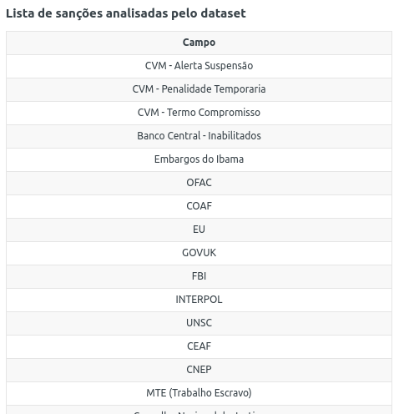
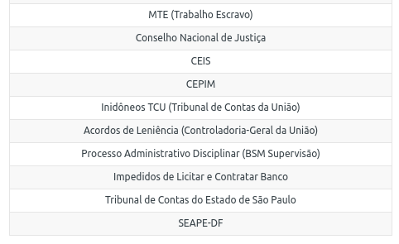
Validações CPF BigDataCorp
Imobanco

Slide 6
Modelos de Segurança
OpenID Connector para a autenticação de pessoas utilizando um userid e senha do keycloak
  Tela de Login centralizada no Keycloak
  Cada sistema participante terá um Client ID diferente
OAuth2 Client Credential para autenticação sistêmica a partir de APIs

Slide 7
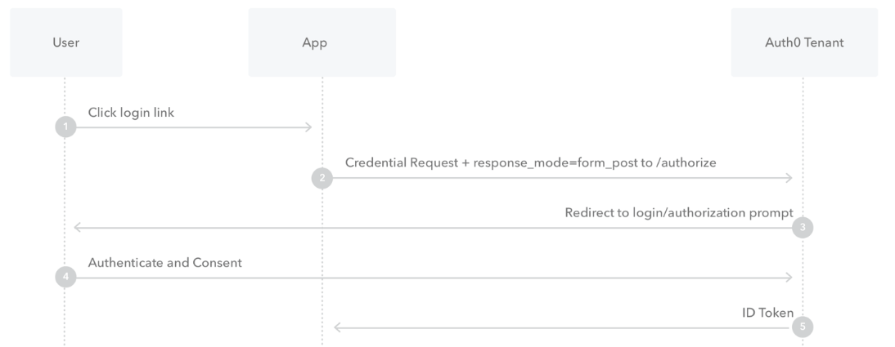
OpenID Connect
Grant Type Implicit flow – recomendado para aplicações SPA
Usuário
Aplicação Web SPA
IDP Keycloak
ID Token = JWT

Slide 8
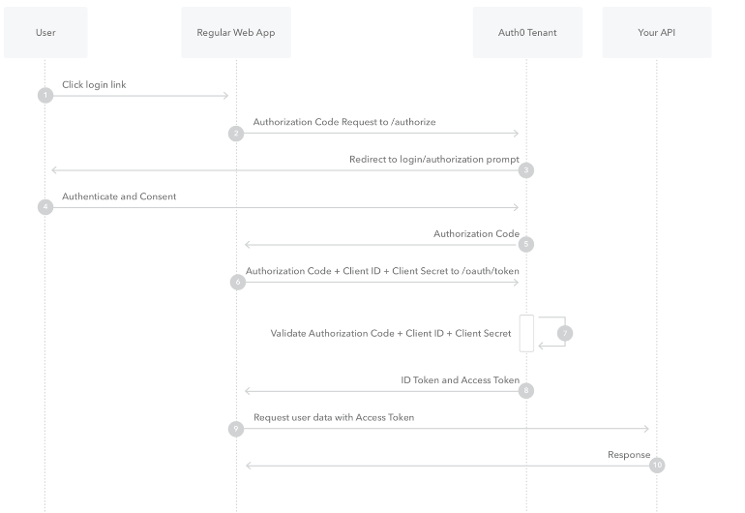
OpenID Connect
Authorization Code flow – recomendado para aplicações com backend em servidor ou com BFF
Usuário
Aplicação Web (Server ou BFF)
IDP Keycloak
Imobanco API
Access Token = JWT

Slide 9
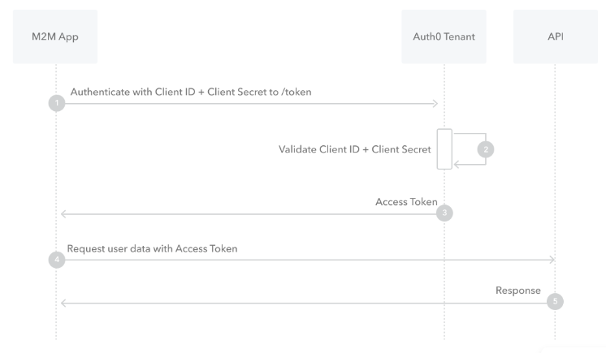
OAuth2 Client Credential
Recomendado para aplicações consumidoras de API
Aplicação
IDP Keycloak
API Imobanco
Acess Token = JWT

Slide 10
Arquitetura Técnica
Adm Acessos Imobanco
Cliente Imobanco
Aplicação Web
API Gateway
Identity Provider
Microsoft Authenticator
Microsserviços Integração
Event Broker
BD Relacional
Microsserviços Integração
Microsserviços Integração
Memória Cache
Email Service
BigDataCorp
Storage Cloud

Slide 11
Arquitetura Técnica
Adm Acessos Imobanco
Cliente Imobanco
AWS ECS
AWS ECR
React
Keycloak
Java Spring Boot
BigDataCorp
AWS SQS SNS
AWS S3
AWS RDS Mysql
Microsoft Authenticator
AWS SES
Imobanco

Slide 12
Arquitetura Técnica - Detalhamento
1 aplicação Web React
  1 site de Onboard PF com aproximadamente 4 telas/funcionalidades
    Cadastro (2)
    Upload dos documentos (1)
    MFA (1)
Microsserviços
  Validação Cadastral CPF
  Endereços
  Autenticidade documento PF
  Restrições e Sanções PF
  Identidade
  Upload
Integração com API BigDataCorp para bureau e validação de PF e PJ
  Cadastral PF
  Endereço PF
  Restrições Sanções PF
  Autenticidade Foto Identidade PF
  OCR Comprovante de Endereço PF
Imobanco

Slide 13
Arquitetura Técnica - Detalhamento
Banco de dados relacional mysql gerenciado por AWS RDS para armazenamento dos dados de cadastro dos cliente PF
Event Broker AWS SQS para controle dos fluxos de onboard e integrações
AWS SES como serviço de disparo de e-mails
AWS S3 como serviço de storage cloud para armazenamento das fotos do onboard
Imobanco

Slide 14
Arquitetura Técnica - Detalhamento
Keycloak versão 21 em imagem docker sobre Java Quarks
Customização das telas nativas do Keycloak para o módulo administrativo de login e credenciais
Customização da tela de login do Keycloak conforme template do produto
Uso de Java OpenJDK
IDP MFA baseado em Microsoft Authenticator
Utilizar o GitHub do Imobanco
Imobanco

Slide 15
Arquitetura Técnica - Detalhamento
Eventos:
2 filas para tratamento de documento
dev_fila_documento_pf
dev_fila_documento_pf_dlq
2 filas para validação cadastral
dev_fila_cadastro_pf
dev_fila_cadastro_pf_dlq
2 filas para validação de endereço
dev_fila_endereco_pf
dev_fila_endereco_pf_dlq
2 filas para validação de restrições
dev_fila_restricao_pf
dev_fila_restricao_pf_dlq
2 filas para documentoscopia
dev_fila_documentoscopia_pf
dev_fila_documentoscopia_pf_dlq
2 filas para processamento da identidade
dev_fila_identidade_pf
dev_fila_identidade_pf_dlq
Imobanco

Slide 16
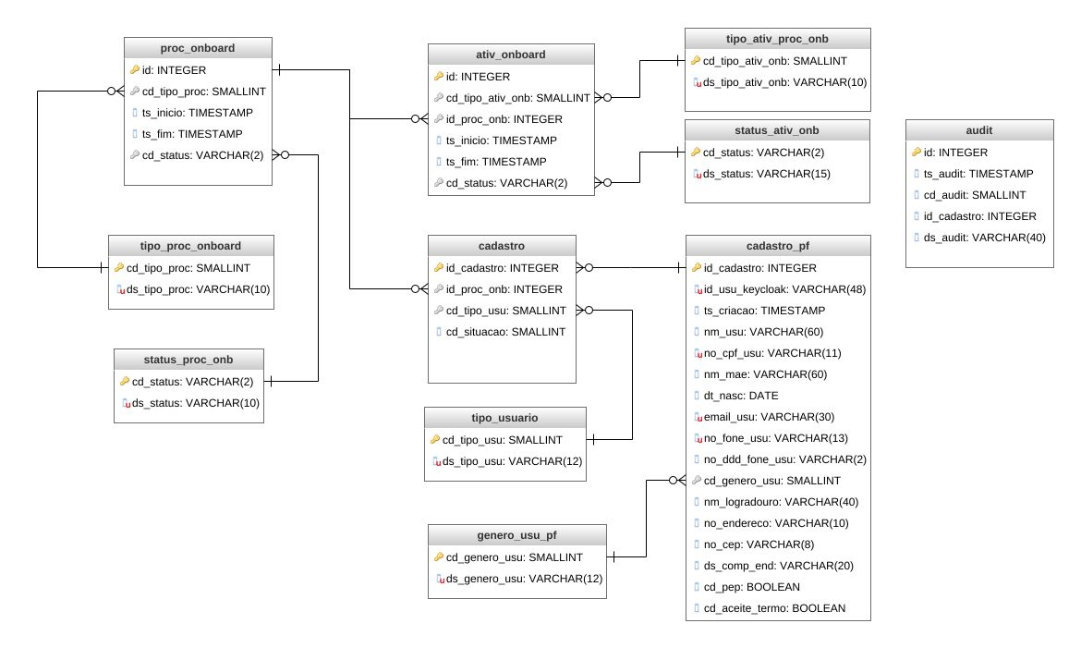
Modelo de Dados ER
Imobanco

Slide 17
Modelo de Dados ER
Entidade | Descrição
cadastro_pf | Cadastro de usuário PF. Especialização da entidade “cadastro”
cadastro | Cadastro de usuários PF ou PJ
proc_onboard | Processos de onboard realizados (PF ou PJ)
tipo_proc_onboard | Tipo do processo de onboard (PF ou PJ)
status_proc_onboard | Status do processo de onboard, ie, concluido, em andamento etc
ativ_onboard | Atividades relacionadas a um processo de onboard
tipo_ativ_proc_onb | Tipo da atividade do processo de onboard, por exemplo, validação cadastral, validação de endereço etc
status_ativ_onb | Status das atividades de onboard, ie, em andamento, pendente, concluido, erro, sucesso etc.
tipo_usuario | Tipo de usuario pertencente ao cadastro, ie, PF ou PJ
genero_usu_pf | Generos de um usuário PF, ie, masculino, feminino e outros
audit | Tabela de registro de transações estilo Quem, Quando, O que
Imobanco

Slide 18
Implementação em 3 Fases
Fase 1 - PF
  IDP
    Login Único
    Modulo Administrativo
    MFA
    Cadastro CPF
  Onboard PF
    Upload de Identidade + Comprovante de Endereço
    Validação Cadastral
    Restrições e Sanções
    Autenticidade e OCR da CNH ou RG
    Validação histórico de Endereços vs digitado
Fase 2 – PJ e Melhorias PF
  Onboard PJ
    Validação Cadastral
    Restrições e Sanções
    Identificação de sociedade pelo Bureau
  Onboard PF
    Validação Selfie vs foto identidade
    OCR Comprovante de Endereço
    Reenvio de fotos
Fase 3 – Vinculos e Gestão do Processo
  Manutenção Acessos PF PJ
  Administração Processos

Slide 19
Fora do escopo
Migração dos sistemas atuais do Imobanco para terem login integrado ao novo IDP
Migração de identidades existentes em outros Realms em uso pelos atuais sistemas IDP
Imobanco

Slide 20




Paulo Renato Licciardi
paulo.renato@accurate.com.br
07/08/2023
/company/accurate-br/
/accuratesoftwareLTDA
/accurateSoftware
@accurate.br
Obrigado!

